Slide 1

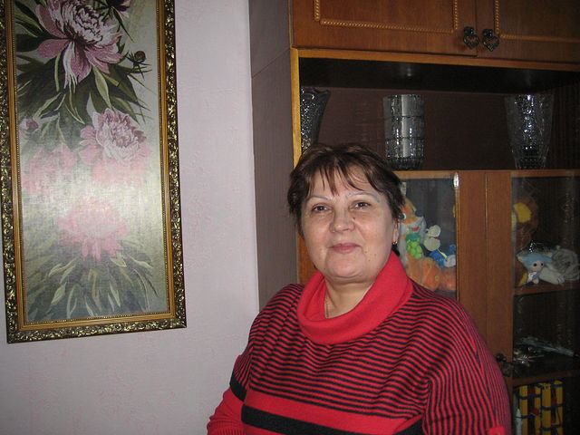
портфолио
Воспитателя
Ермиловой
Ольги Николаевны
МБДОУ детский сад комбинированного
вида №5 «Умка» г. Балаково, Саратовской области.

Slide 2
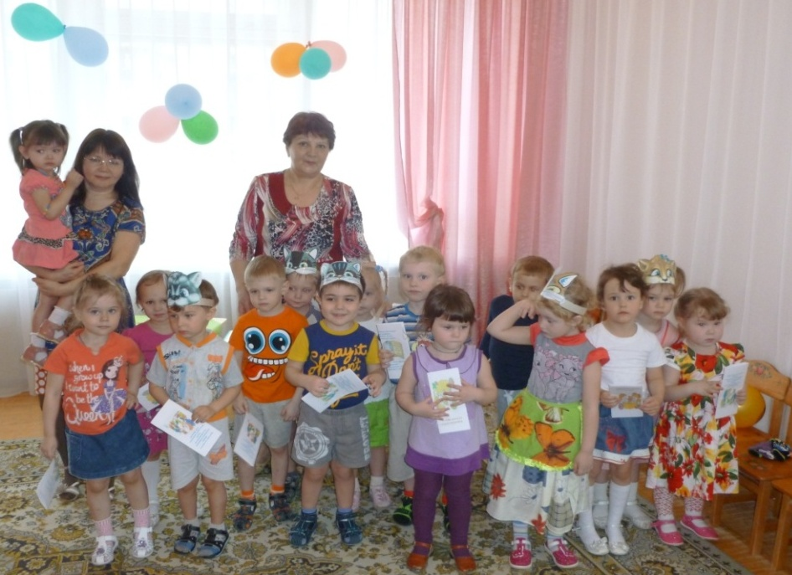
Общие сведения
Ермилова Ольга Николаевна
Образование – средне -специальное
Специальность – учитель начальных классов.
Окончила - Вольское педагогическое училище №2 им. Ф. И. Панферова 1976г.
Мой девиз
«… как прошло детство, кто вел ребенка за руку в детские годы, что вошло в разум и сердце из окружающего мира – от этого в решающей степени зависит, каким человеком станет сегодняшний малыш»
(Сухомлинский В.А)

Slide 3
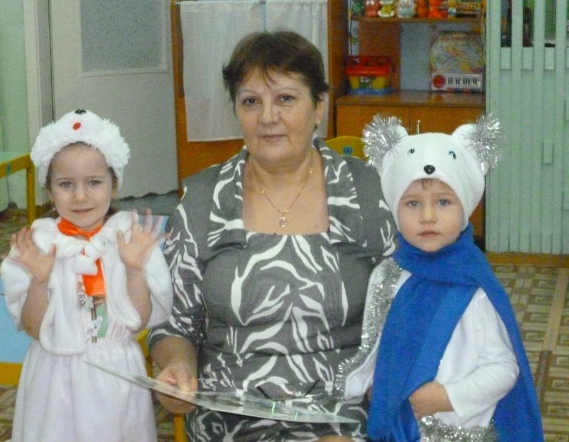
Мое педагогическое кредо
« Педагог – он вечно созидатель.
Он жизни учит и любви к труду.
Я педагог, наставник, воспитатель.
За что благодарю свою судьбу».

Slide 4
Профессиональная деятельность
Технологии | Уровень использования
Игровая технология | Непосредственная образовательная деятельность, утренняя гимнастика, развлечения, труд, прогулка, повседневная бытовая деятельность
Здоровьесберегающие технологии | Дыхательная и офтальмологическая гимнастики, аромотерапия, пальчиковая гимнастика, динамические паузы
Технология игровой обучающей ситуации | Предполагает наличие сюжета по ходу которого дети решают проблемные задачи
Технология проектного обучения | Использование метода проектов – недельное тематическое планирование
Арт – технология | Совокупность методов, приемов и средств различных видов искусств
ИКТ | Использование ТСО и мультимедийных презентаций в образовательной деятельности

Slide 5
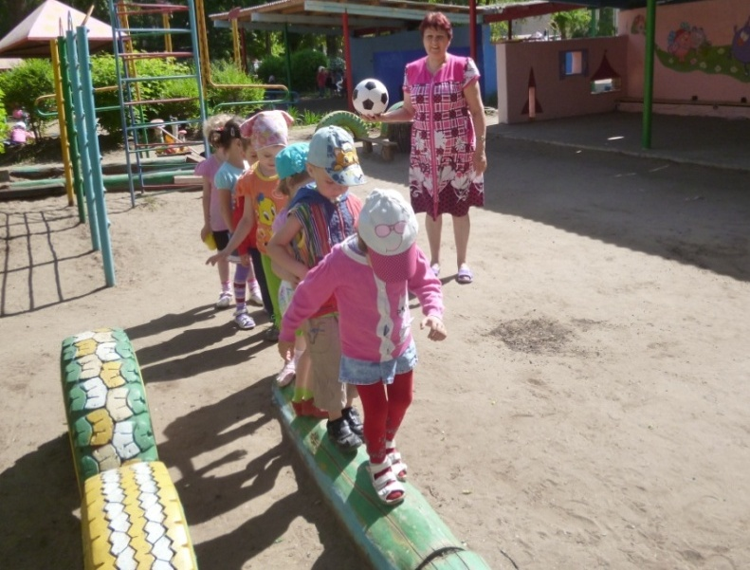
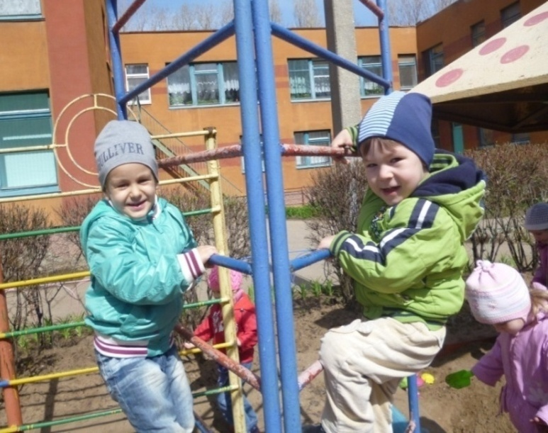
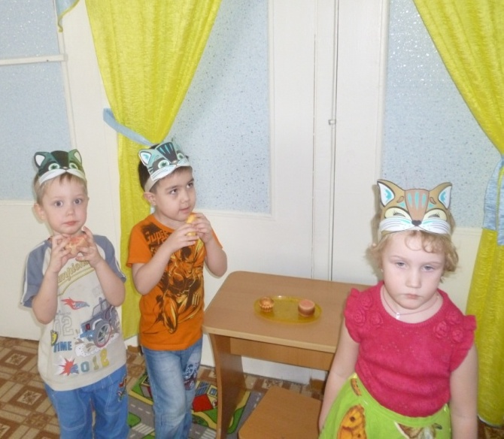
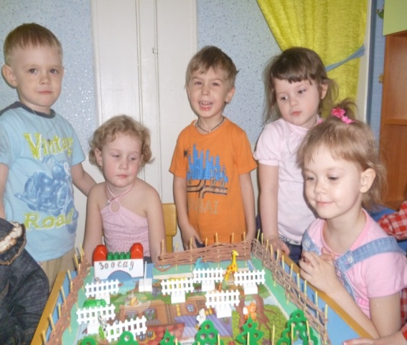
Игровая технология
Здоровье сберегающие технологии
Технология игровой обучающей ситуации

Slide 6
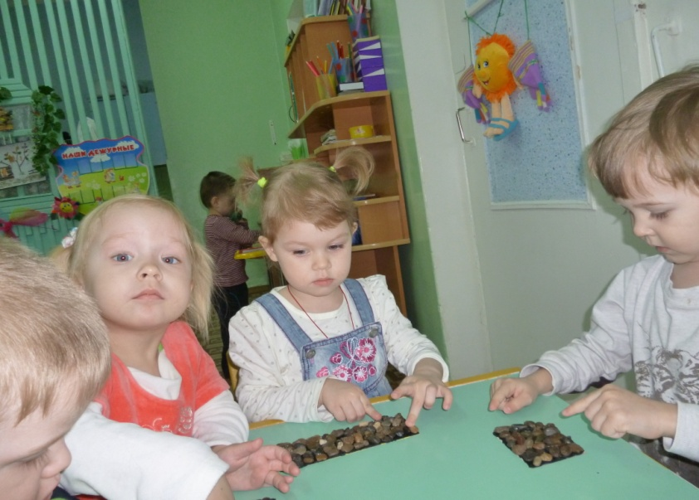
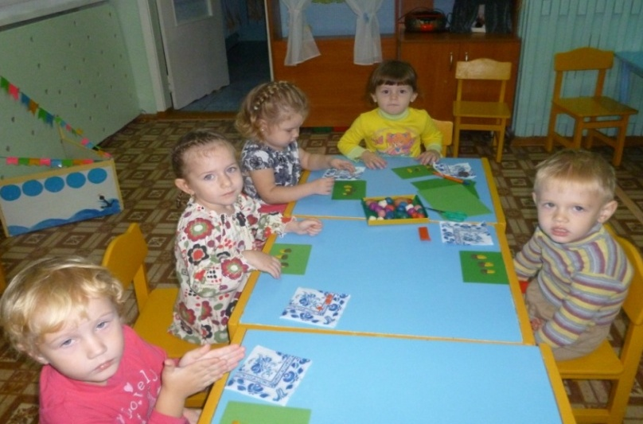
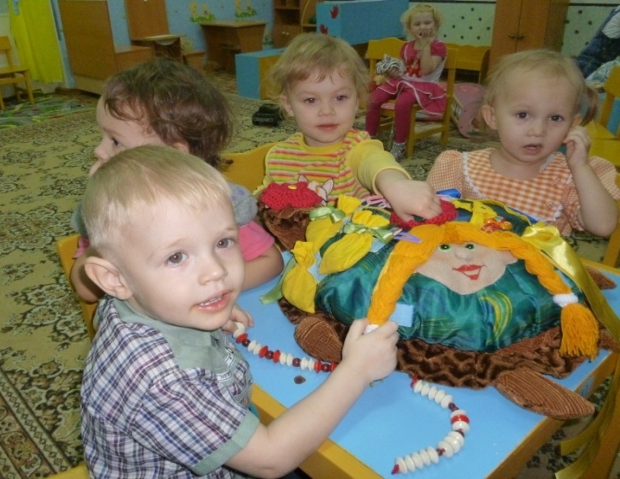
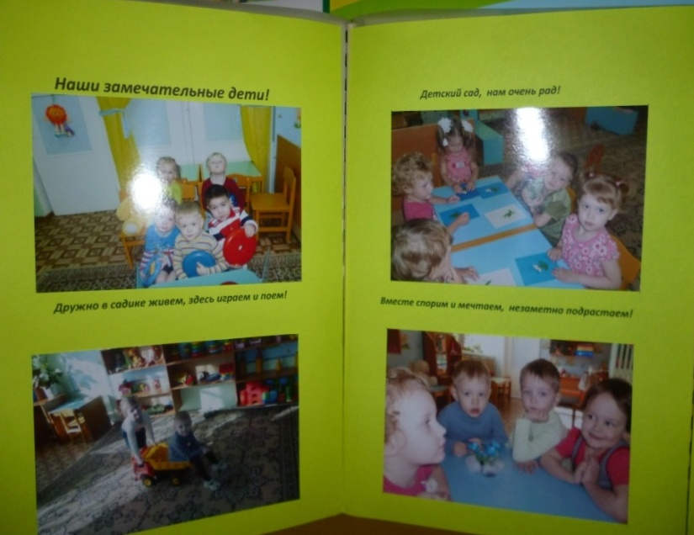
Арт - технологии
Игровые - технологии

Slide 7
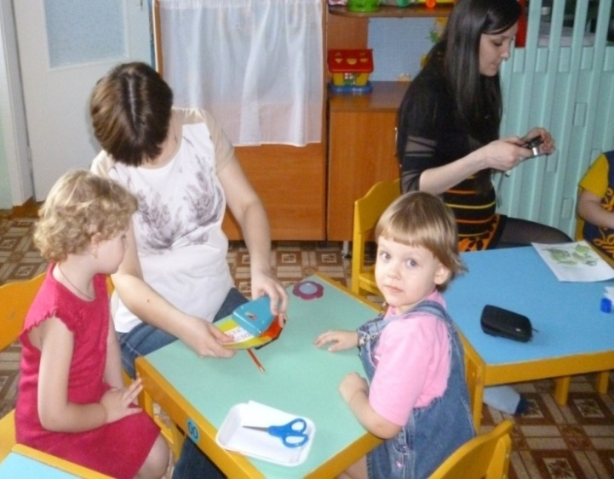
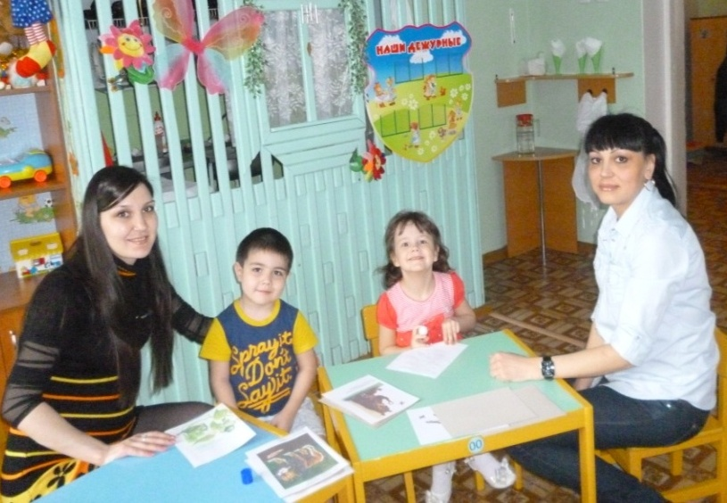
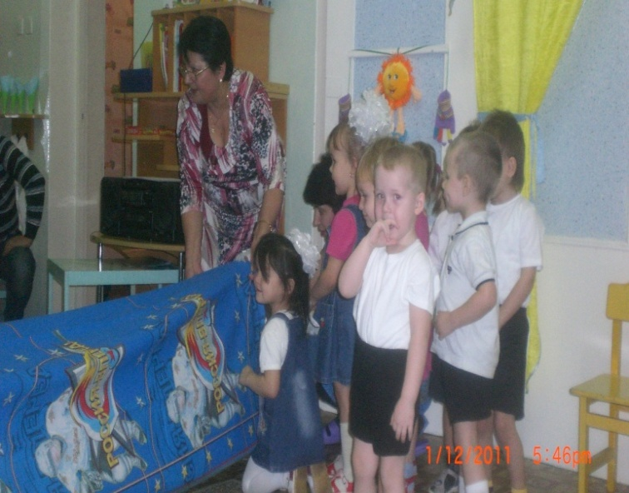
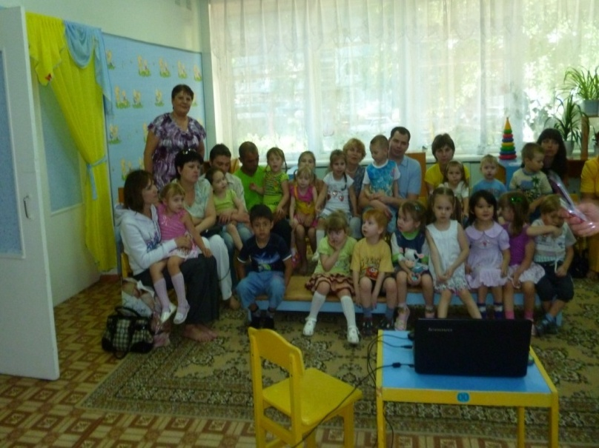
Работа с родителями
Консультация
«Знаете ли вы своего ребенка?» 2013
Родительский клуб «Мы вместе!» 20013
Спортивный досуг
«Веселые старты»2011
«Вот и стали мы на год взрослей!» 2011

Slide 8
Обобщение и распространение собственного педагогического опыта
Уровень, дата, организаторы, слушатели | Название мероприятия, результат
Муниципальный 23.11.2011г сообщество «Росток» | Методическая разработка мероприятия по Ф.Э.М.П. для детей подготовительной к школе группы «Путешествие в город мастеров»
Муниципальный 23.11.2012г сообщество «Росток» | Методическая разработка мероприятия по ознакомлению с окружающим миром «Мир вокруг нас»
Региональный 22.04.2011г. сообщество «Открытый класс» http://www.openclass.ru/, | Открытое мероприятие Интегрированное занятие по ознакомлению с устным народным творчеством «Путешествие в сказочный лес»
Федеральный 2012г. Социальная сеть работников образования nsportal.ru Сертификат, свидетельства о публикации | Презентация статьи в родительский уголок на тему: «Безопасность на дороге» Web: //nsportal.ru /node/363805
Федеральный 2012г. Социальная сеть работников образования nsportal.ru Сертификат, свидетельства о публикации | Персональный сайт, электронное портфолио, учебно-методический материал http://nsportal.ru/olga-nikolaevna-ermilova
Федеральный 2013г.Сайт Педсовет.org http://pedsovet.org/forum/member111046.html Сертификат, свидетельства о публикации | Интегрированное занятие по Ф Э М П в младшей группе «Медвежонок в гостях у ребят» http://pedsovet.org/component/option,com_mtree/task,viewlink/link_id,55952/
Федеральный 2013г.Сайт Педсовет.org http://pedsovet.org/forum/member111046.html Сертификат, свидетельства о публикации | Название публикации: перспективное планирование нод по Ф Э М П в младшей группе»http://numi.ru/docs/25411

Slide 9
Курсы повышения квалификации
№ | Год прохождения | Тема | Место прохождения
1. | 25. 06. 2001г. | По проблеме «особенности учебно-воспитательного процесса в ДОУ для детей с нарушением зрения» | Г. Балаково от института коррекционной педагогики СГПУ г. Самара
2. | 26. 06. 2006г. | «Современные подходы к методике-психолого-педагогическому сопровождению детей дошкольного возраста с нарушением зрения» | г. Балаково от института коррекционной педагогики СГПУ г. Самара.
3. | 12. 11. 2010 г | «Основы компьютерной грамотности» | г. Балаково. МОУ «Учебно-методический центр»
4. | 13. 05. 2011 г | Обучающий семинар «Основы работы в сети Интернет» | г. Балаково МОУ «Учебно-методический центр»
5. | 26.06. 2012г. | «Теория и методика дошкольного образования»» | Саратовский Институт ПК Им. Чернышевского.

Slide 10
Учебные годы | Темы самообразования | План работы по самообразованию
2010 -2011г | «Гиперактивные дети, что необходимо учитывать при работе с детьми в ДОУ» | 1.Изучила материалы по вопросам «Гиперактивные дети, что необходимо учитывать при работе с детьми в ДОУ» 2.Пополнила копилку п/игр и д/ игр по работе с гиперактивными детьми. 3.Разработала и провела консультацию с родителями на тему: «Как быть, если у вас в семье гиперактивный ребенок?» 4.Организовала в группе дополнительную образовательную деятельность детей через кружковую работу «Умелые ручки» - ручной труд.
2011-2012г | «От развивающей среды – к гармоничным детско - родительским отношениям» | 1.Изучила статьи на тему «От развивающей среды – к гармоничным детско-родительским отношениям» 2.Разработала и провела консультацию с родителями на тему: «Игра и игровая среда в семье» 3.Составила памятку для родителей «Что необходимо учитывать при создании игровой среды для детей дома?» 3.Разработала и провела консультацию с родителями на тему: «Художественно-эстетическое воспитание дошкольников средствами нетрадиционной техники рисования» 4.Организовала в группе дополнительную образовательную деятельность детей через кружковую работу «Юные художники» - нетрадиционная техника рисования.
2012-2013г | «Пластилино графия, как средство развития творческих способностей у детей дошкольного возраста» | 1.Создала в группе условия для практической работы с детьми. 2.Составила и провела с родителями консультации и рекомендации на темы: «Лепим из пластилина», «На заметку для родителей – растим маленьких фантазеров». 3.Составила папку раскладушку на тему: «Как организовать деятельность по формированию творческих способностей с детьми в семье» 4.Организовала в группе дополнительную образовательную деятельность детей через кружковую работу «Маленькие Фантазеры» - пластилинография.

Slide 11
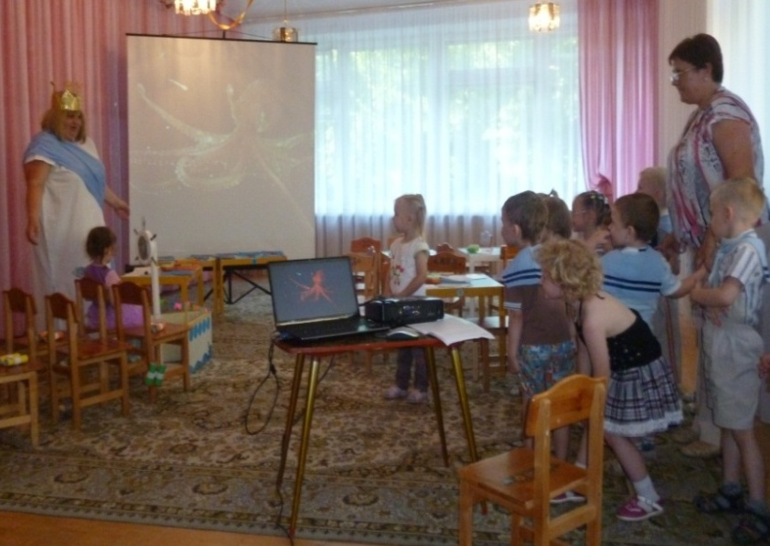
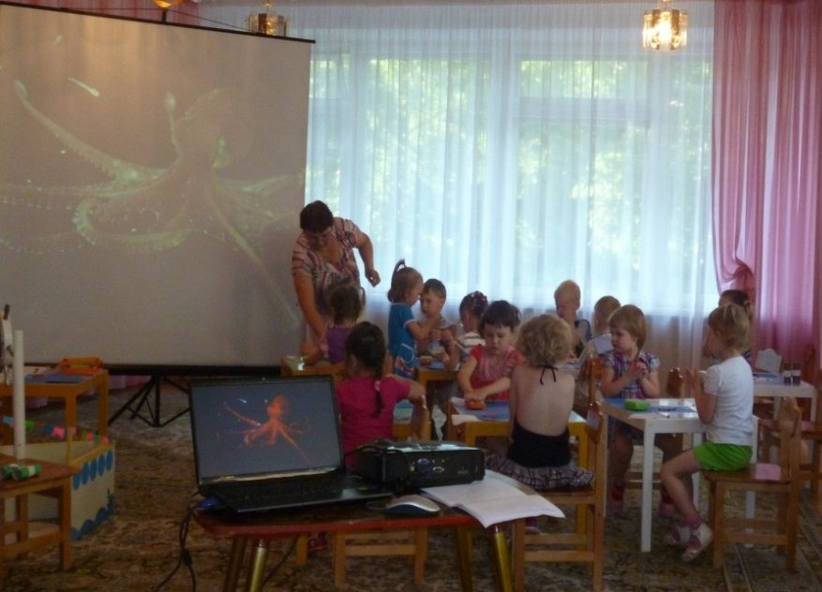
Инновационная деятельность
В детском саду в своей группе я реализовала инновационный проект
«Мир вокруг нас»,
это программа развития патриотического самосознания у дошкольников.
Я считаю, что реализация программы позволила создать эмоционально-комфортные условия для развития позитивных личностных качеств, расширила представления детей о себе, наполнила жизнь детей интересными делами, проблемами, идеями, обогатился личный опыт детей положительным, гуманным общением с природой.

Slide 12
Результаты освоения воспитанниками образовательной программы за отчетный период 2010 – 2013 учебные годы
За аттестационный период работала по программе
«От рождения до школы»
под ред. Н..Е. Вераксы.
Вывод: Исходя из результатов данной диаграммы, заметно прослеживается динамика повышения уровня, усвоения разделов программы воспитанниками. Это явилось следствием использования в образовательном процессе современных образовательных технологий и методик.

